Slide 1
메인- 깃허브주소
목차
전체흐름
맵
NPC
비교
현재완료된부분
앞으로 해야할 것
일정
게임 방향성, 컨셉, 주요 일정을 포함한 자유 양식
단, 명확한 게임의 방향성과 ip활용에 대한 내용은 필수
심사기준 원작이해도, 재미 , 참신성

Slide 2
https://github.com/BYUNSUJUNG/2020.07.09_MozyoGame_NAVER_Webtoon

Slide 3
사계절
밤낮
엔딩이 있어야하는가
세대개념 -> 컬렉션

Slide 4
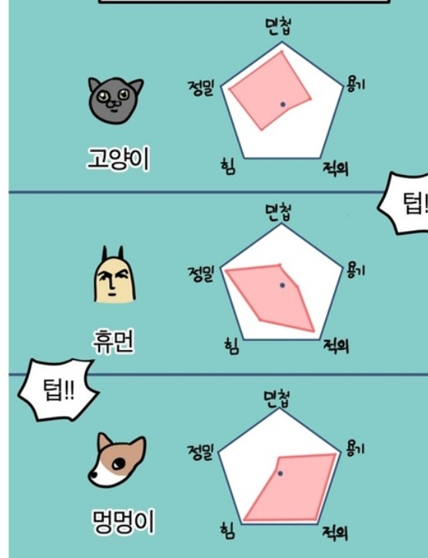
34ㅎ

Slide 5
게임내 활동은 모죠의 일지를 참고
객체지향 게임
추가사항
22화 요가학원
28화 피시방
31화, 32화 방탈출
38화 아이스크림 가게
46화 양궁카페
52화 순이네 곱창
53화 노래방
61화 영화관
78화 타로, 즉석복권
113~114화 전시회
131 콘서트장
136화 복권

Slide 6


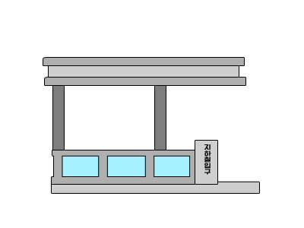

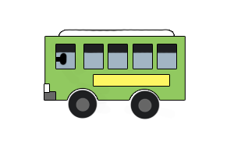
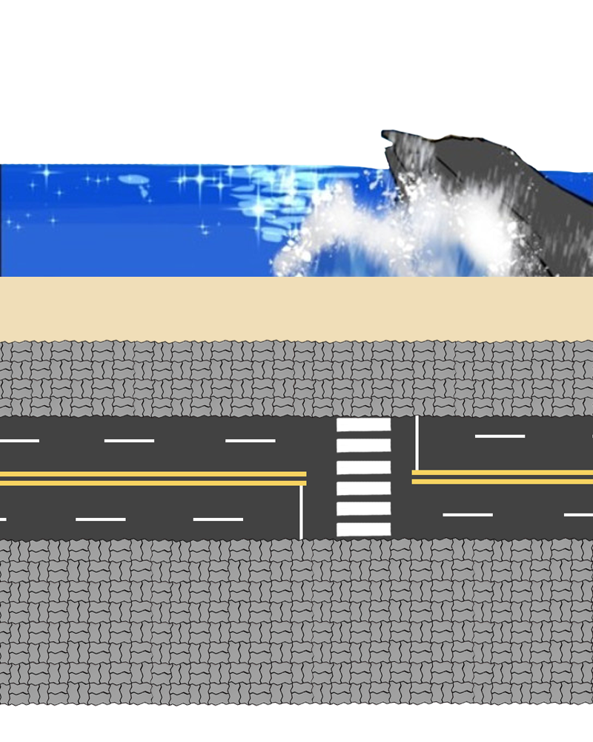
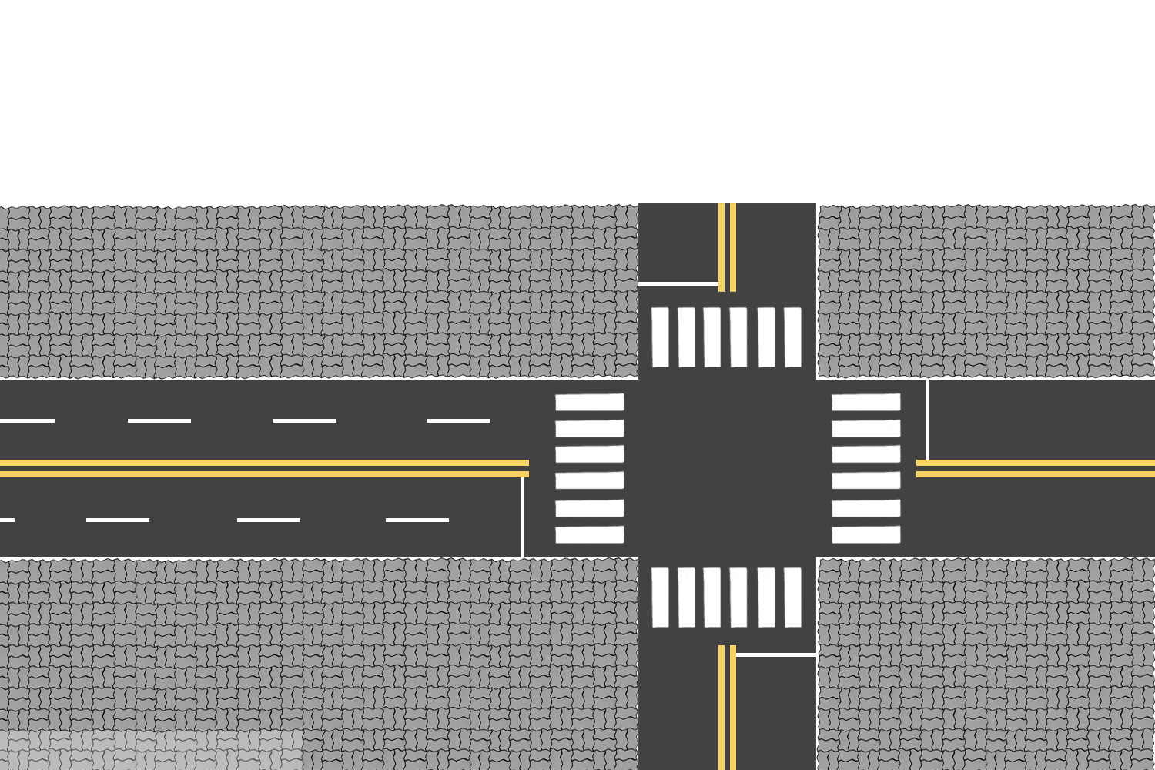

맵 이동
?
?
해외 또는 섬
지하철
버스
Town
Mountain
Sea
사계절에 따른 배경 및 소품 변화 (예정)

Slide 7

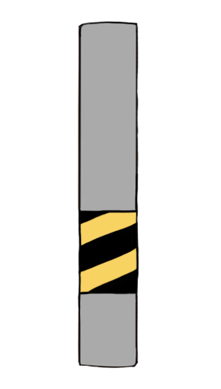
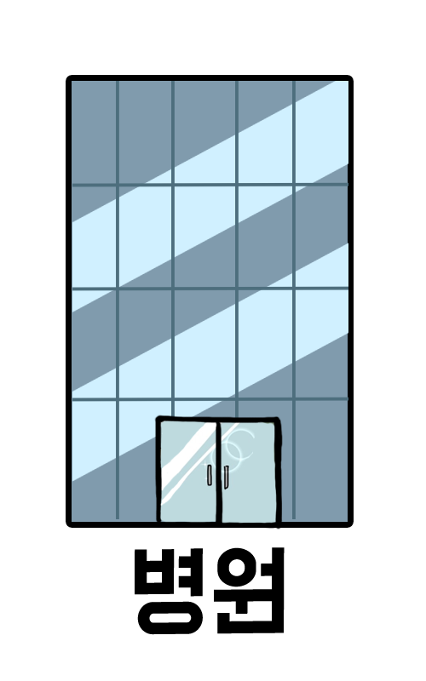
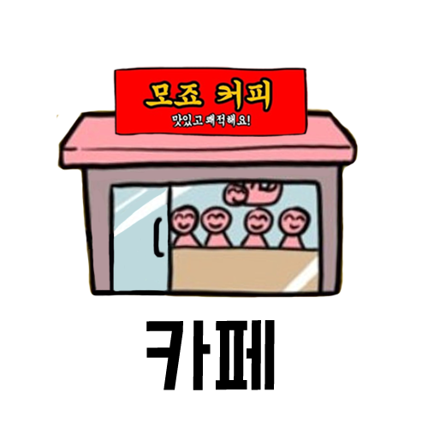









맵 – Town 41화 90
39화 – 치과
52화 - 안과
63화 – 한의원
87- 피부과
102화, 103화
7화
47,
52
64화
95화
130화
60화
45화, 62화,
68화,69화
8화, 58화
2화

Slide 8


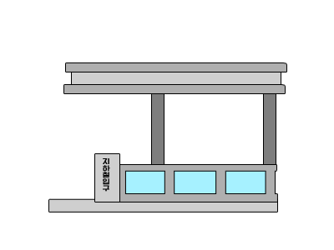

맵 - Sea
35화~37화
127화
64화 - 유명카페
119
117화
95화

Slide 9
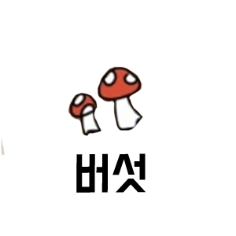




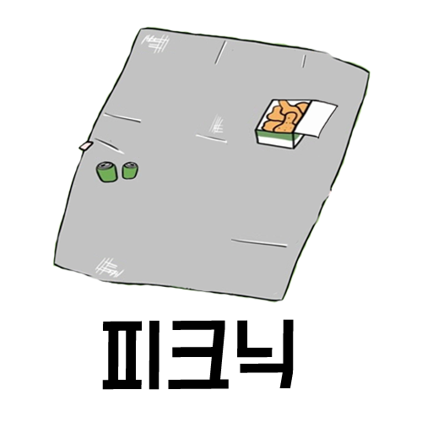
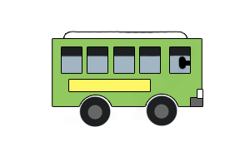
맵 - Sea
전시회(113~114)
107화
109화

Slide 10
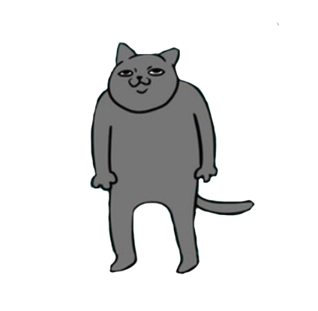

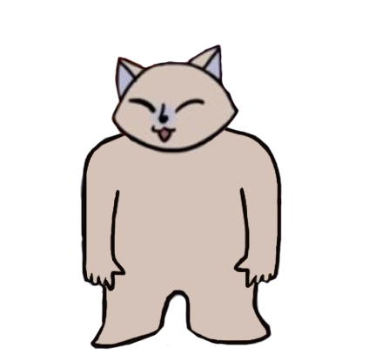
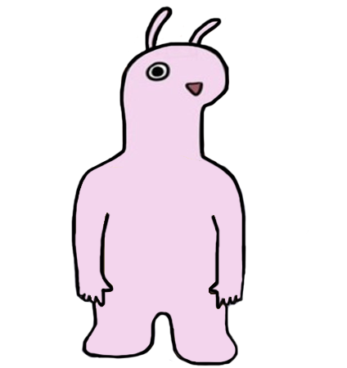
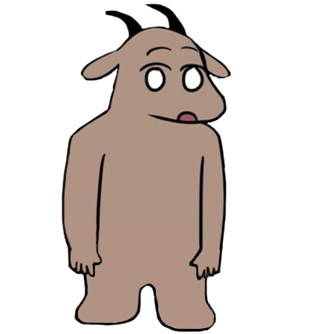
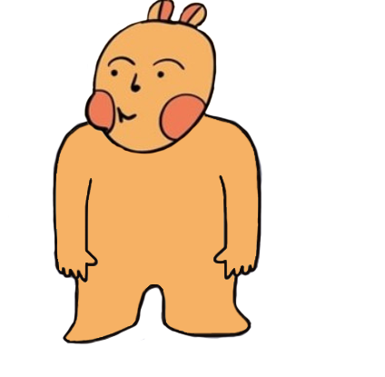
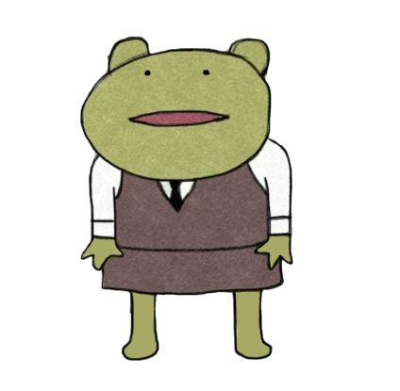
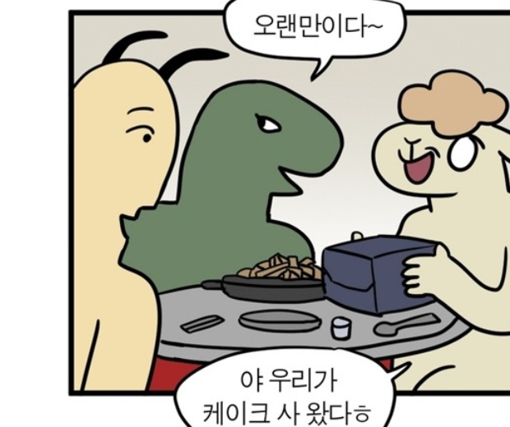
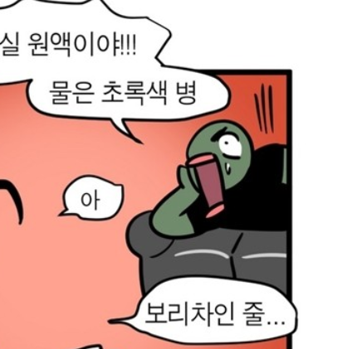
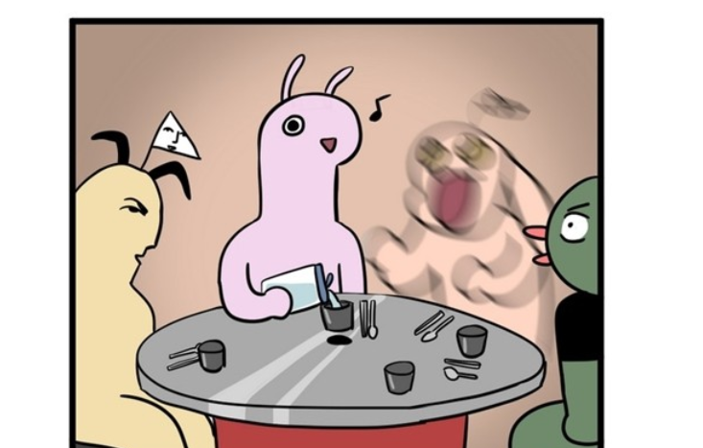
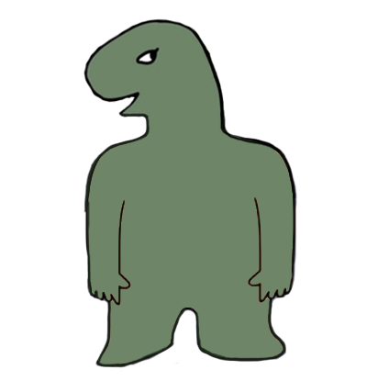
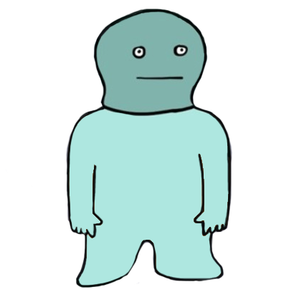

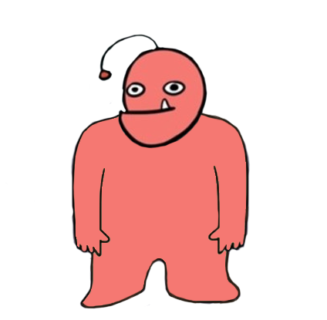
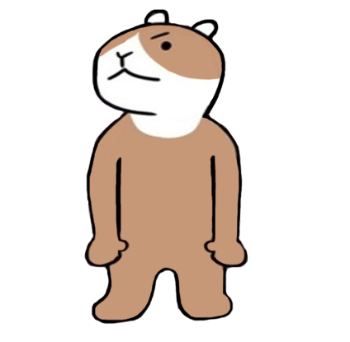


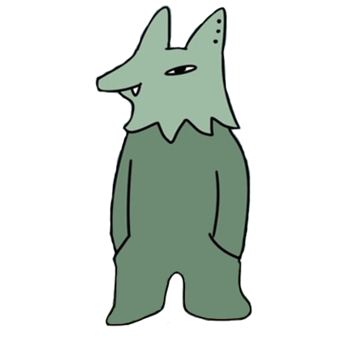

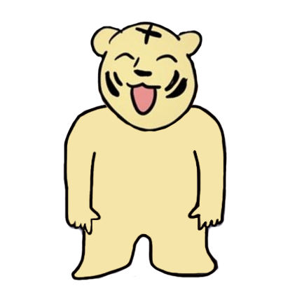
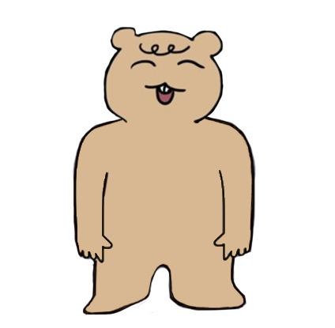
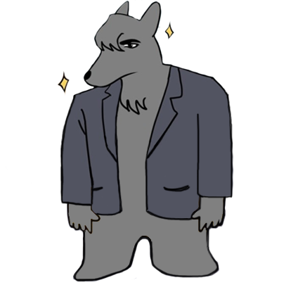
서로 친분이 있는 NPC - 연결 퀘스트에 사용
(중복 표시)
앨리
앨리
엄마 고양이 강아지
메리
감자
굴굴
허송
초등학교 동창
고등학교 동창(55화)
다양한 친구(40)
가족 구성원
??
맹덕이
??
L양
봉봉
숑
제임스
태니
제임스
허송
자취방 놀러가기 구성원(111)
연말파티 패션 대회 구성원(68화~69화)
바닷가 여행 구성원
(35~37)
??
허송
커플(35~37)
비서와 재벌
모죠 생일 파티 구성원

Slide 11
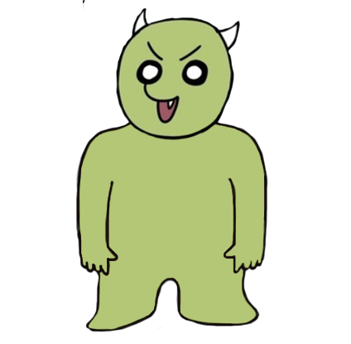
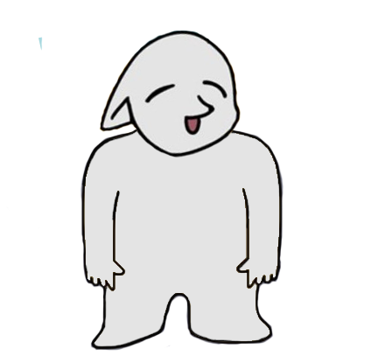
NPC 배치 - Town
제임스
허송
앨리
굴굴
바닷가 여행,
생일 파티,
게임 친구
고등학교 동창
고등학교 동창
앨리와 친한 친구
고등학교 동창,
생일 파티 친구
??
가리
맹덕이
연말 패션 대회
친구
연말 패션 대회,
생일파티
맹덕이 자취방
방탈출
친구(31화~32화)
(우등)버스
친구
44
자취방 소유
친구

Slide 12
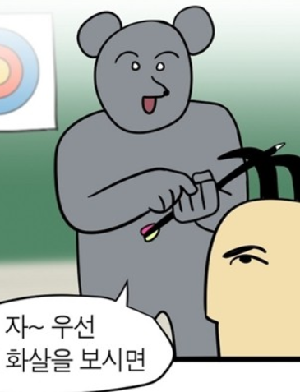
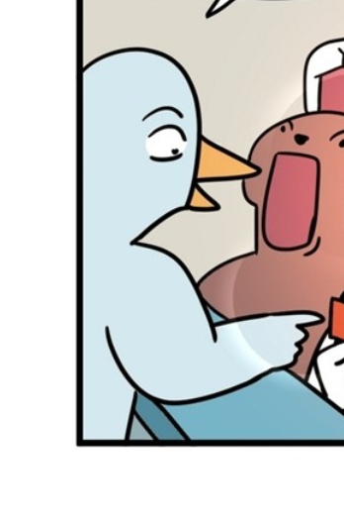
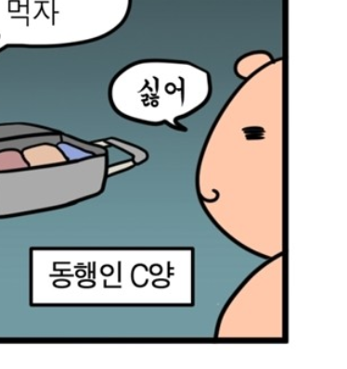
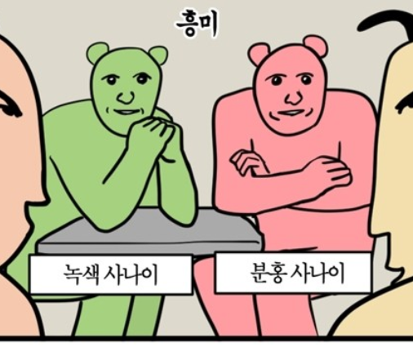
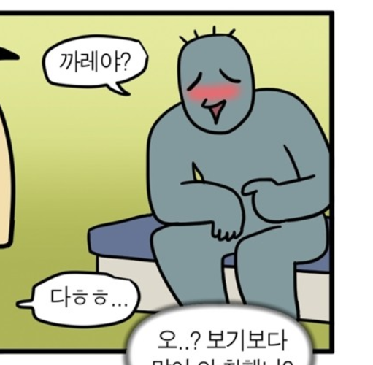
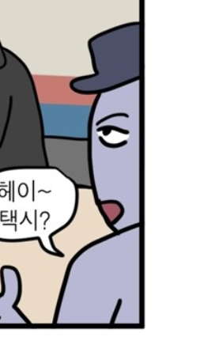
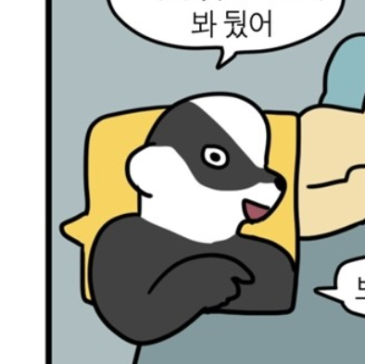
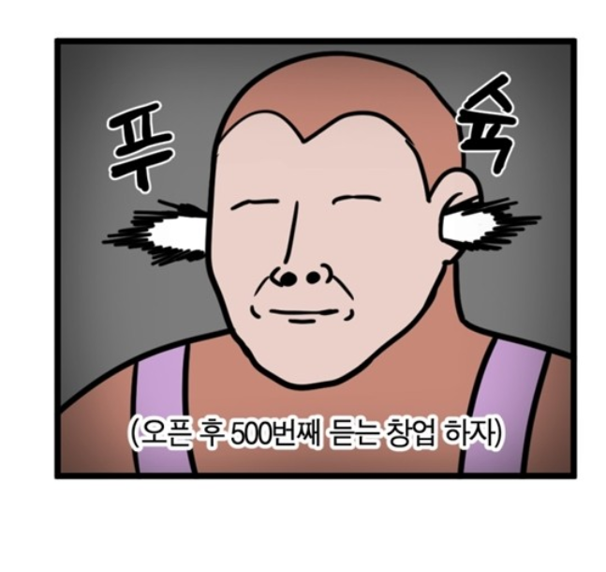
NPC 배치 - Sea
봉봉
태니
숑
L양
바닷가 여행 구성원
바닷가 여행 커플
길거리 음식
구경 재벌
(117)
연말 패션대회,
양궁 친구
양궁 가게
사장님
바닷가 근처
가게 사장님
해외 여행(74)
해외 여행(77)
해외 여행(78)
유명 카페
아르바이트생
(64화)
유명 카페 동행 친구
(64화)

Slide 13
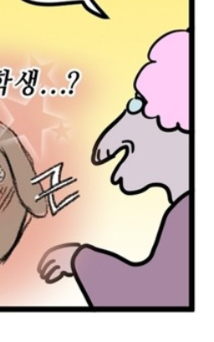
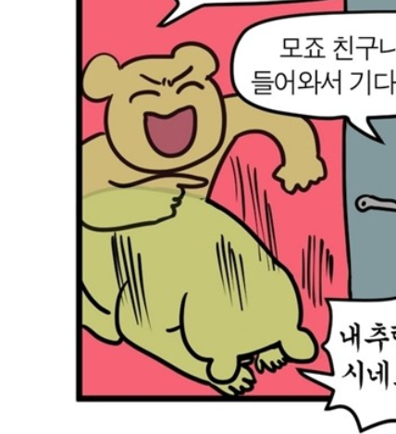
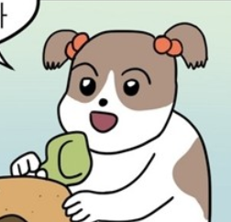
NPC 배치 – Mountain
엄마 고양이 강아지
메리
감자
놀이공원,
전시회(113~114)
친구
놀이공원,
마라탕
친구
가족 구성원
소꿉친구
옆집 할머니(51화)
동네친구(51화)

Slide 14
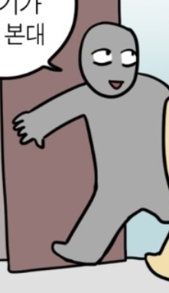
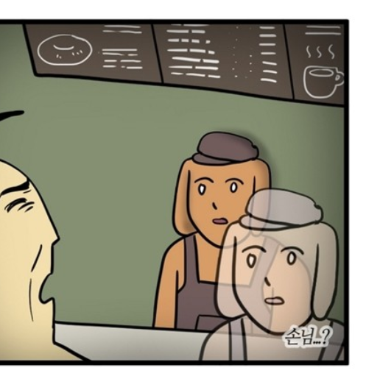
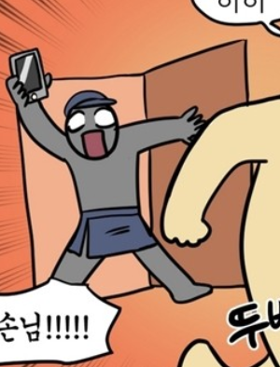
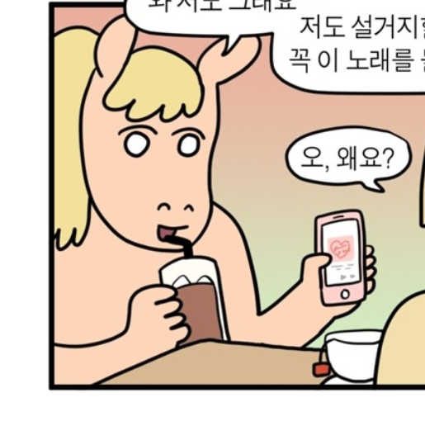
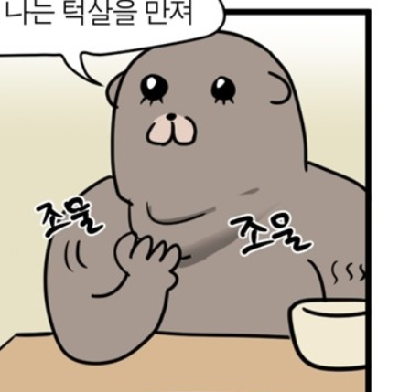
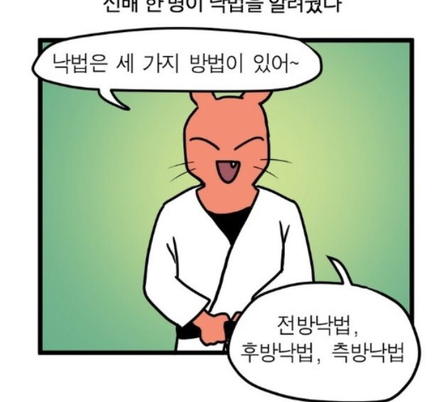
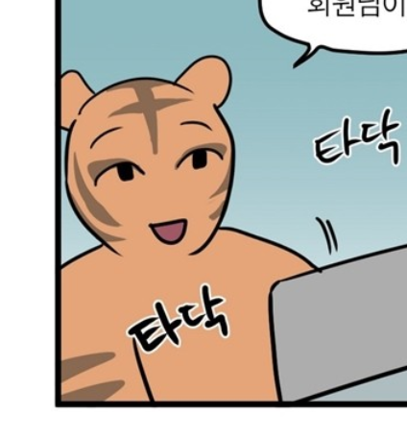
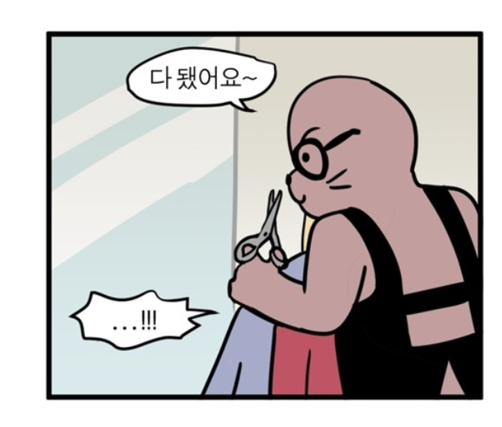

NPC 배치 – 맵 상관없는 NPC 1
친구(57)
카페 아르바이트생
(52)
아르바이트생(49화)
사주 친구(78화)
음악 친구
(67화)
기타 강사(58화)
유도강사
요가 강사(22화)
미용사(60)

Slide 15











NPC 배치 – 맵 상관없는 NPC 2
안과 의사(52)
한의사63화
피부과87
의사(124)
유명소설가 88
치과 의사(39)
치과 접수 (39)
어린이병원 (39)
선생님(100)
교수님(75)
교수님(112)

Slide 16








NPC 배치 – 이벤트 NPC
독자(50)
우울 모죠
(38)
지식인(65)
원고(100)
109
109
6월 점검모죠 119
천사모죠 119

Slide 18






